Slide 1


Chapter 4
Divide-and-Conquer
Copyright © 2007 Pearson Addison-Wesley. All rights reserved.

Slide 2
Böl-ve-Yönet
En çok bilinen algoritma tasarım stratejisi:
Problemin giriş verilerini 2 veya daha çok sayıda parçalara böl
Her parça İçin problemi özyinemeli olarak çöz
Bulunan çözümleri birleştirerek en başta verilen problemin çözümünü bul

Slide 3
Böl ve Yönet
n boyuttlu problem
n/2 boyutlu 1. alt
problem
n/2 boyutlu 2.
altproblem
1. Altproblemin çözümü
2. Altproblemin çözümü
Orijinal
problemin çözümü

Slide 4
Böl ve Yönet örnekleri
Sıralama: birleştirmeli (mergesort) ve hızlı sıralama ( quicksort)
İkili ağaçta gezinme
İkili arama (?)
Büyük tam sayıların çarpımı
Matrislerin çarpımı Strassen algoritması
En yakın ikili ve dışbükey zarf (convex-hull) algoritmaları

Slide 5
Genel Böl-ve-Yönet Rekürensleri
T(n) = aT(n/b) + f (n)
Master teoremin en çok karşılaşılan durumu f(n) ∈ Θ(n^{d}), d ≥ 0
Master Teoremin özel durumu:
Eğer a < b^{d}, T(n) ∈ Θ(n^{d})
Eğer a = b^{d}, T(n) ∈ Θ(n^{d} log n)
Eğer a > b^{d}, T(n) ∈ Θ(n^{log b a} )
Örnek: T(n) = 4T(n/2) + n ⇒ T(n) ∈ ?
T(n) = 4T(n/2) + n² ⇒ T(n) ∈ ?
T(n) = 4T(n/2) + n³ ⇒ T(n) ∈ ?

Slide 6
Birleştirmeli sıralama(Mergesort)
Önceki derslerde anlatıldı (ders3)

Slide 7
Hızlı sıralama (Quicksort)
Bir pivot (bölen eleman) seç – aşağıda ilk eleman seçilmiş
İlk s yere pivottan küçük veya eşit olanları, sonraki n-s yere pivottan büyük veya eşit olanları yerleştir
Pivot ile ilk (yani, ≤) altdizinin son elemanının yerini değiştir — pivot olması gereken yere gelmiş olacak
Diğer 2 altdiziyi özyinemeli olarak sırala
p
A[i]≤p
A[i]≥p

Slide 8
Quicksort
Quicksort(A, p, r)
if p < r then
q ← Partition(A, p, r)
Quicksort(A, p, q – 1)
Quicksort(A, q + 1, r)
Partition(A, p, r)
x ←A[r]
i ← p – 1
for j ← p to r – 1
if A[j] ≤ x then
i ← i + 1
A[i] ↔ A[j]
A[i + 1] ↔ A[r]
return i + 1
A[p..r]
5
A[p..q – 1]
A[q+1..r]
Partition
5
≤ 5
≥ 5

Slide 9
Örnek
p r
Başlanğıç durum 2 5 8 3 9 4 1 7 10 6 pivot=6
i j
sonraki iterasyon 2 5 8 3 9 4 1 7 10 6
i j
iterasyon: 2 5 8 3 9 4 1 7 10 6
i j
iterasyon: 2 5 8 3 9 4 1 7 10 6
i j
iterasyon: 2 5 3 8 9 4 1 7 10 6
i j

Slide 10
Örnek (devamı)
2 5 3 8 9 4 1 7 10 6
i j
2 5 3 8 9 4 1 7 10 6
i j
2 5 3 4 9 8 1 7 10 6
i j
2 5 3 4 1 8 9 7 10 6
i j
2 5 3 4 1 8 9 7 10 6
i j
2 5 3 4 1 8 9 7 10 6
i j
2 5 3 4 1 6 9 7 10 8
i j

Slide 11
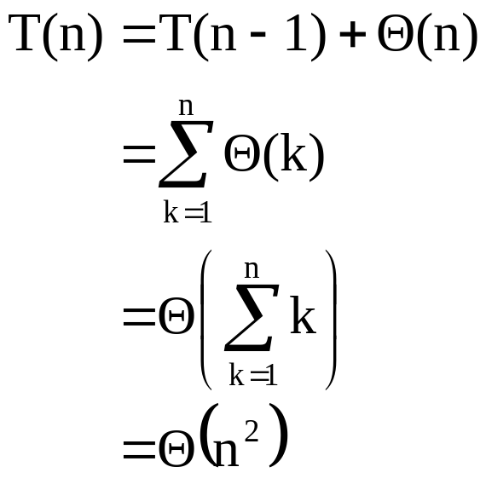
Zaman analizi
Kötü durum: Her zaman sadece 1 elemanı ayırıyor
Bu durum sıralı listede oluşur!!
En iyi durum: Tam ortadan ayrılıyor.
    T(n) = 2T(n/2) + Θ(n) = Θ(n lg n)

Slide 12
Ortalama zaman analizi
Her zaman aşağıdaki gibi ayırma olursa
    T(n) = T(9n/10) + T(n/10) + Θ(n)?
Yine de Θ(n lg n)!!
n sayısını c > 1 ile bölersek Θ(lg n) defadan sonra 1 bulunur
        n
        ↓
        n/c
        ↓
        n/c²
        ↓
        
        ↓
        1
kabaca, log_{c} n adım

Slide 13
Rastgele versiyonu
İşlem zamanını veri girişinden bağımsız yapmak istiyoruz.
Randomized-Partition(A, p, r)
i ← Random(p, r)
A[r] ↔ A[i]
Partition(A, p, r)
Randomized-Quicksort(A, p, r)
if p < r then
q ← Randomized-Partition(A, p, r)
Randomized-Quicksort(A, p, q – 1)
Randomized-Quicksort(A, q + 1, r)

Slide 14
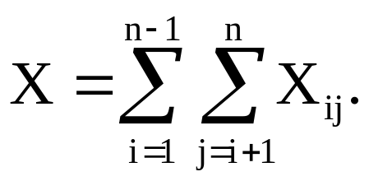
Ortalama zaman hesabı
X = bölünmedeki toplam karşılaştırma sayısı olsun.
E[X] yi hesaplamak yeterlidir
İşaretleme:
  z₁, z₂, …, z_{n} sayılar olsun
  Z_{ij} = {z_{i}, z_{i+1}, …, z_{j}}olsun
  X_{ij} =
1, z_{i} ile z_{j} karşılaştılırdı
0, aksi durumda

Slide 15
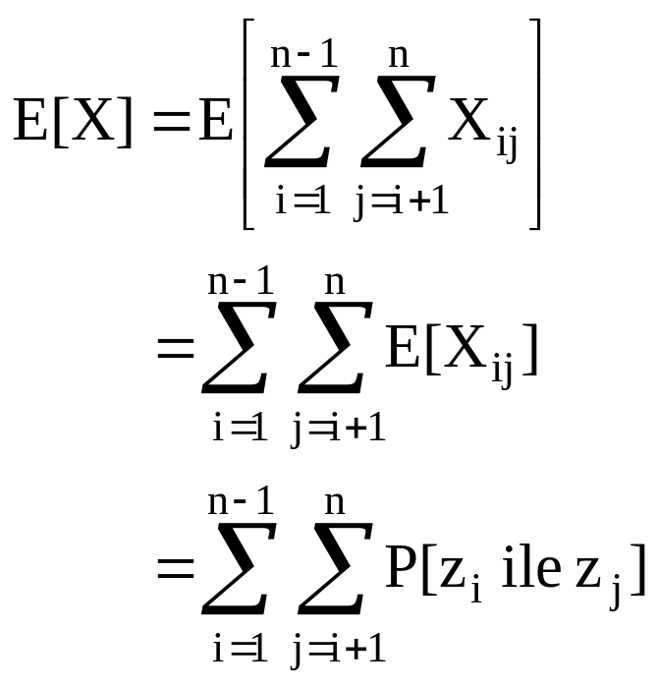
Analiz (devam)
Not:
E[X_{ij}] = 0·P[X_{ij}=0] + 1·P[X_{ij}=1]
= P[X_{ij}=1]
Yani bu olasılık hesaplanmalı P[z_{i} ile z_{j}].

Slide 16
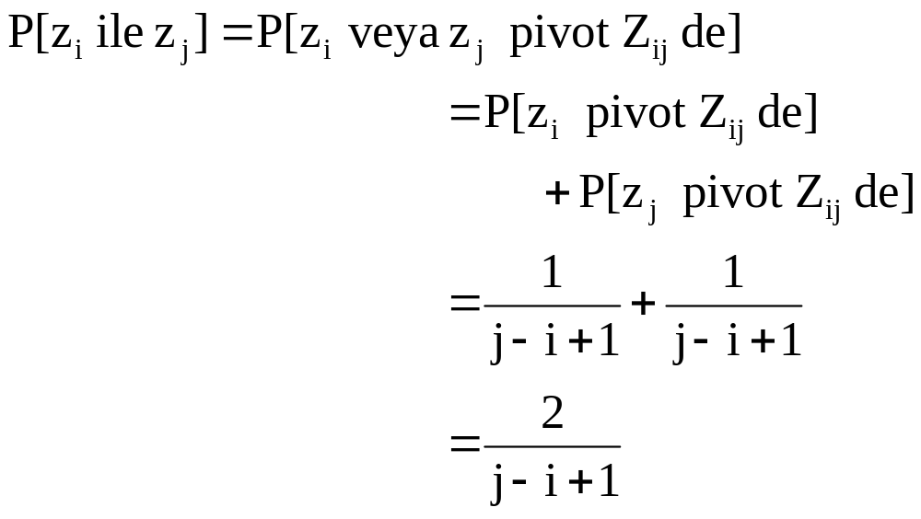
Analiz(devam)
z_{i} ve z_{j} karşılaşırlar ancak ve ancak
Z_{ij} kümesinden seçilen pivot z_{i} veya z_{j} dır
Yani

Slide 17
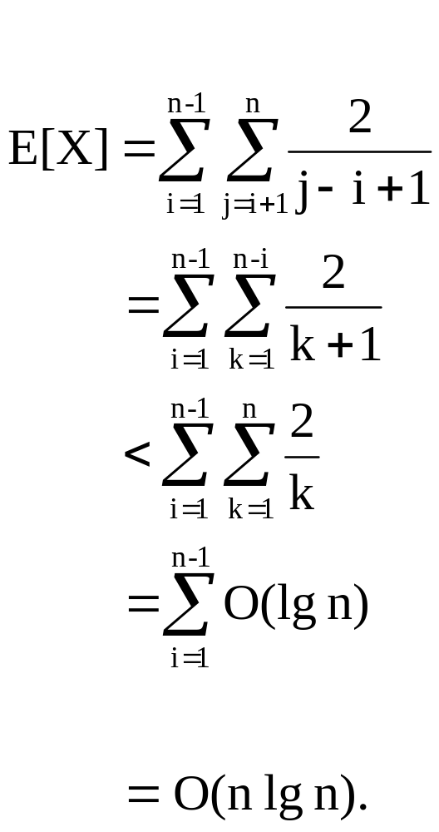
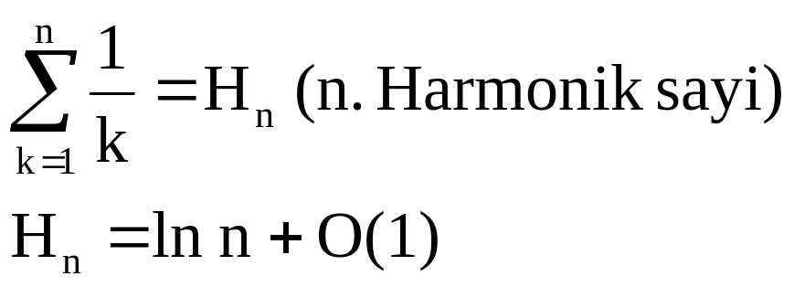
Analiz(devam)

Slide 18
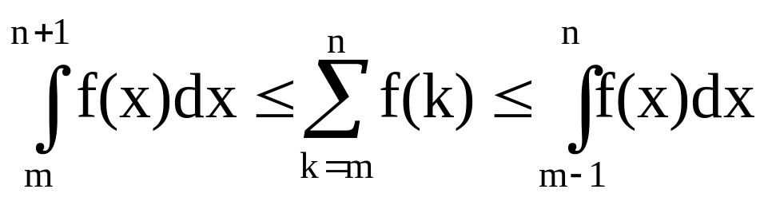
Harmonik Sayılar
H_{n} ?
İntegrallaerin yaklaşımı kullanılırsa (CLRS, sayfa1067).
(monoton azalan fonksiyonlar için.)
f(x)
☹
x
m–1
m
n
n+1

Slide 19
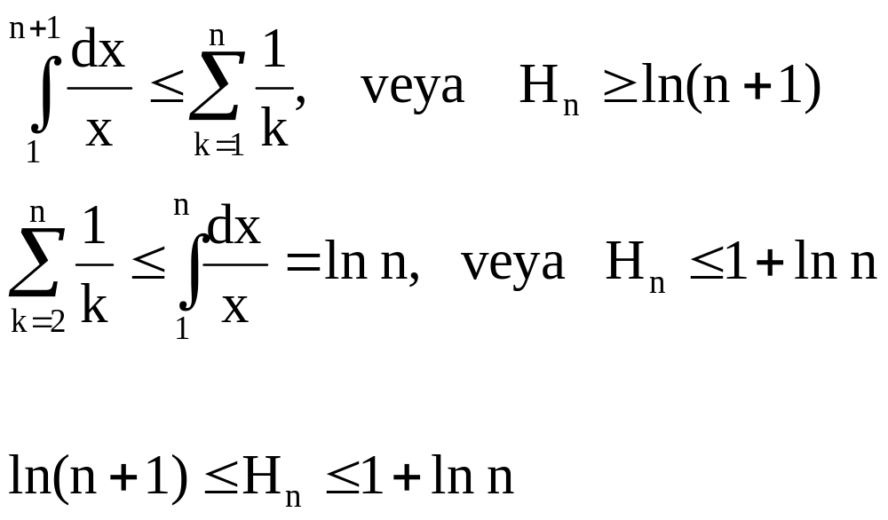
Harmonik Sayılar

Slide 20
Diğer versiyonlar
Quicksort algoritmasının çok sayıda değişik versiyonları vardır

Slide 21
İkinci Versiyon
Quicksort(A, p, r)
if r ≥ p then
x ← A[r]
i ← p – 1
j ← r
repeat
repeat i ← i + 1 until A[i] ≥ x
repeat j ← j − 1 until A[j] ≤ x
t ← A[i]
A[i] ↔ A[j]
until j ≤ i
A[j] ← A[i]
A[i] ← A[r]
A[r] ← t
Quicksort(A, p, i–1)
Quicksort(A, i+1, r)
A[0] ← −∞;
Quicksort(A, 1, n)

Slide 22
Örnek
başlanğıç: 2 5 8 3 9 4 1 7 10 6 pivot = 6
i j
İçteki tekrarlardan sonra: 2 5 8 3 9 4 1 7 10 6
i j
Değiştirdikten sonra: 2 5 1 3 9 4 8 7 10 6 t = 8
i j
İçteki tekrarlardan sonra: 2 5 1 3 9 4 8 7 10 6
i j
Değiştirdikten sonra: 2 5 1 3 4 9 8 7 10 6 t = 9
i j
İçteki tekrarlardan sonra: 2 5 1 3 4 9 8 7 10 6
j i

Slide 23
Örnek
İçteki tekrarlardan sonra 2 5 1 3 4 9 8 7 10 6 önceki slayttan
j i
Değişiklikten sonra: 2 5 1 3 9 4 8 7 10 6 t = 9
j i
Dıştaki tekrardan sonra: 2 5 1 3 4 6 8 7 10 9
j i

Slide 24
Üçüncü Versiyon)
Hoare orijinal versiyon
Partition(A, p, r)
x ← A[p]
i ← p
j ← r + 1
repeat
repeat j ← j – 1 until A[j] ≤ x
repeat i ← i + 1 until A[i] ≥ x A[i] ↔ A[j]
until i ≥ j
A[i] ↔ A[j]
A[p] ↔ A[j]
return j
Quicksort(A, p, r)
if p < r then
q ← Partition(A, p, r)
Quicksort(A, p, q-1)
Quicksort(A, q + 1, r)
A[p..r]
5
A[p..q]
A[q+1..r]
Partition
≤ 5
≥ 5
-

Slide 25
Örnek
Başlanğıç: 5 3 1 9 8 2 4 7
i j
Tekrarlardan sonra: 5 3 1 9 8 2 4 7
i j
Değiştirdikten sonra: 5 3 1 4 8 2 9 7
i j
Tekrarlardan sonra: 5 3 1 4 8 2 9 7
i j
Değiştirdikten sonra: 5 3 1 4 2 8 9 7
i j
Tekrarlardan sonra: 5 3 1 4 2 8 9 7
j i
A[p..q] A[q+1..r]

Slide 26
Örnek
Tekrarlardan sonra: 5 3 1 4 2 8 9 7 onceki slayt
j i
Değiştirdikten sonra: 5 3 1 4 8 2 9 7
j i
5 3 1 4 2 8 9 7
2 3 1 4 5 8 9 7

Slide 27
Quicksort analizi (özet)
En iyi durum: ortadan ayırma — Θ(n log n)
En kötü durum: sıralı dizi! — Θ(n²)
Ortalama durum: rastgele dizi — Θ(n log n)
İyileştirme:
  iyi pivot seçilebilir
  Az sayida veri kaldığında eklemeli sıralamaya geçilebilir
  Bölünme yöntemi üzerinde değişiklikler yapılabilir
  % 20-25 iyileştirilebilir

